Slide 1
시스템 프로그래밍 - 실습 07 –

Slide 2
시스템 환경변수 확인
환경변수란 운영체제가 기본적으로 가지고있는 값들로 프로세스들이 공유하는 공통된 변수들을 의미
이름 | 의미
PATH | 명령어를 찾는 디렉토리
TERM | 사용하고있는 단말의 종류, 리눅스, kterm, vt100 등
LANG | 사용자의 디폴트 로케일, 한글의 경우 ko_KR.UTF-8
LOGNAME | 사용자의 로그인명
TEMP | 임시파일을 두는 디렉토리
PAGER | man 명령어 등에서 사용하는 텍스트 읽기용 프로그램. Less 등
EDITION | 기본편집기
MANPATH | man 소스를 두고 있는 디렉토리
DISPLAY | X 윈도우 시스템의 기본 디스플레이
중요한 환경변수 몇가지

Slide 3
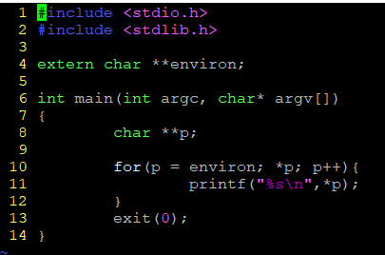
시스템 환경변수 확인
전역변수 environ을 통해 시스템 환경변수 확인하기
env.c
소스코드 다운로드 링크
ce.hanyang.ac.kr/env.c

Slide 4
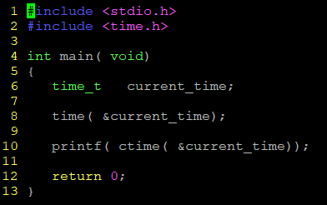
시스템 시간 확인
#include<time.h>
Char* ctime(const time_t *t);
time_t 시간값을 읽기편한 문자열로 변환
ctime.c
소스코드 다운로드 링크
ce.hanyang.ac.kr/ctime.c

Slide 5
유저 확인
#include<time.h>
uid_t getuid(void) : 현재 프로세스의 실제 사용자 id 반환
uid_t geteuid(void) : 현재 프로세스의 실효 사용자 id 반환
gid_t getgid(void) : 현재 프로세스의 실제 그룹 id 반환
gid_t getegid(void) : 현재 프로세스의 실효 그룹 id 반환
Int setuid(uid_t id) : 현재 프로세스의 실제 사용자 id와 실효 사용자 id를 id로 변환
Int setgid(gid_t id) : 현재 프로세스의 실제 그룹 id와 실효 그룹 id를 id로 변환

Slide 6
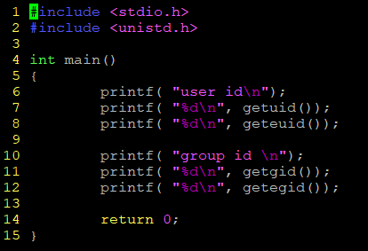
유저 확인
해당 코드를 일반 id에서 실행시켜보고
Root로 로그인 후 실행해본뒤 id 값이 다르게 나옴을 확인해보자
uid.c
소스코드 다운로드 링크
ce.hanyang.ac.kr/uid.c

Slide 7

실습 #7
전에 구현했던 ls 함수를 이용해 출력시 getuid와 ctime함수를 이용해 각 파일들의 소유자와 마지막 갱신시간을 표시해보자 hint) 마지막 갱신시간의 경우 stat 구조체와 lstat 함수를 사용 stat 구조체 선언 후 lstat(const char *filename, struct stat *buf) 함수를 이용해 stat 구조체에 데이터를 채워넣는다 stat 구조체에 존재하는 변수인st_mtime을 ctime으로 호출시 갱신시간 확인가능
소스코드 다운로드 링크
ce.hanyang.ac.kr/ls.c

